Slide 1
Matura 2018 Informatyka
Wykonał: Szymon Molitorys

Slide 2
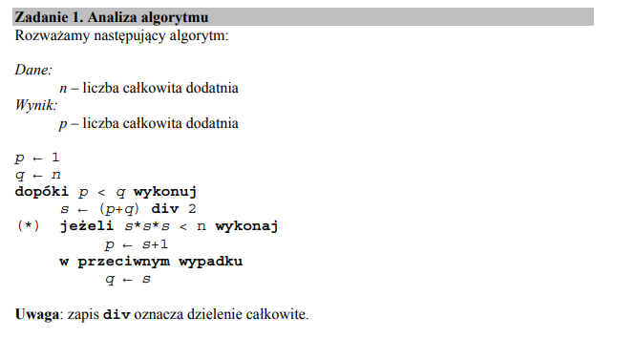
Zadanie 1

Slide 3
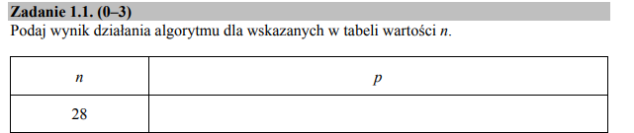
q = 7 2*2*2<28
1<7 p = 2+1
s<- (7+1) / 2 3<4
s = 4 s<- (4+3) / 2
4*4*4< 28 s=3
q<- 4 3*3*3<27
1<4 p= 3+1
s<- (4+1) / 2 p4=4
s = 2
n = 28; q = 28; p = 1
1 < 28
s <- (28+1) / 2
s = 14
14*14*14< 28
q <- 14
1<14
s<- (1+14) / 2
s<-7
7*7*7 < 28

Slide 4
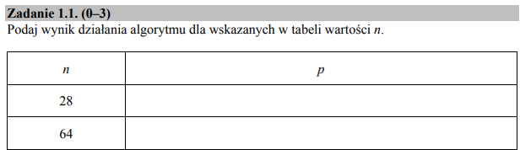
8*8*8 < 64 s<- (4+1) / 2 p<- 3+1
q <- 8 s = 2 p = 4
1<8 2*2*2 <64
s <- (8+1)/2 p = 2+1 = 3
s = 4 3<4
4*4*4 < 64 s<- (3+4)/2
q <- 4 s=3
1<4 3*3*3<64
n = 64 q = 64 p =1
1<64
s <- (64+1) / 2
s = 32
32*32*32 < 64
q <- 32
1<32
s<- (32+1) / 2
s = 16
16*16*16 < 64
q <- 16
1<16
s< (16+1) / 2
s= 8

Slide 5
n = 80 q = 80 p =1 20*20*20<80 s=5 s<-(4+5)/2
1<80 q = 20 5*5*5<80 s=4
s<- (80+1) / 2 1<20 q =5 4*4*4<80
s = 40 s<- (20+1) /2 1<5 p= 4+1=5
40*40*40 < 80 s= 10 s<-(5+1)/2
q = 40 10*10*10<80 s=3
1<40 q=10 3*3*3<80
s<- (40+1)/2 1<10 p=3+1
s= 20 s<-(10+1)/2 4<5

Slide 6
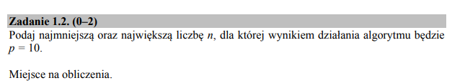
p=q=10
10*10*10=1000 <- największe
Jeśli Dla 10^3+1 = 1001
(p-1)^3 + 1 =
(10-1)^3+1= 9*9*9 + 1 =730 <- najmniejsze

Slide 7
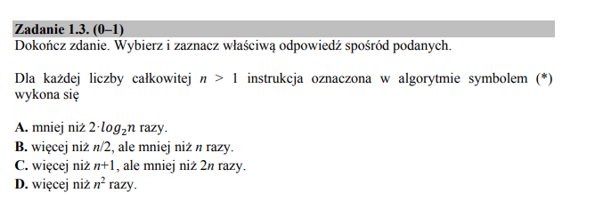
Odpowiedź A

Slide 8
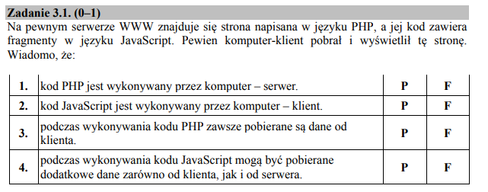
Zadanie 3

Slide 9
Kod PHP jest wykonywany po stronie serwera, który interpretuje składnie i wysyła odpowiednio zmodyfikowany kod HTML. Użytkownik strony może zobaczyć jedynie efekt, nie mając wglądu do napisanego przez nas skryptu
JavaScript jest to skryptowy język, który umożliwia obsługę dynamicznego tworzenia treści na stronie internetowej, kontrolowanie multimediów, animację obrazów i prawie wszystko inne
“Skrypty wykonuje przeglądarka klienta. Czy to znaczy, że skrypty JS nie mogą się łączyć z serwerem? Kiedyś tak było. Aż pojawiła się fantastyczna technologia AJAX, która pozwala klientowi na bieżąco aktualizować daną stronę, a to oczywiście wymaga kontaktu z serwerem!”
AJAX (od ang. Asynchronous JavaScript and XML) to technologia pozwalająca na odświeżanie jedynie części strony, a nie jej całości, co odbywa się asynchronicznie. Dane są wówczas zaciągane z pliku XML lub txt zlokalizowanego na serwerze przy pomocy JavaScript albo innego skryptu.

Slide 10
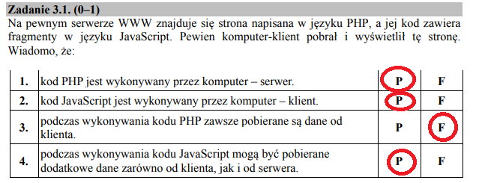

Slide 11
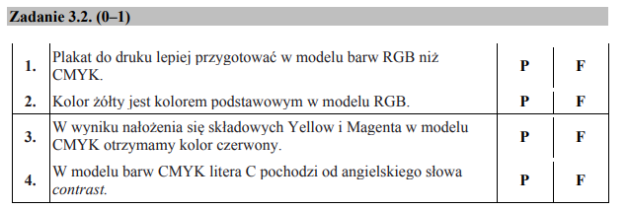

Popularne modele kolorystyczne to RGB (red-green-blue stosowany w monitorach), CMYK (cyjan-magenta-yellow-kontrast model drukarski mieszanina 3 kolorów + kontrast najczęściej czarny + biel, czyli brak farby na białej kartce)

Slide 12
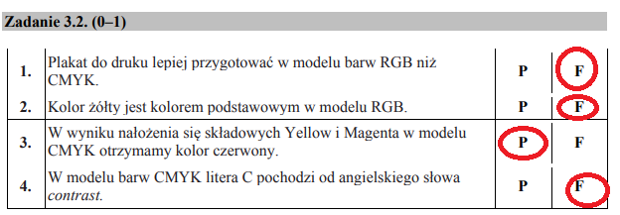

Slide 13
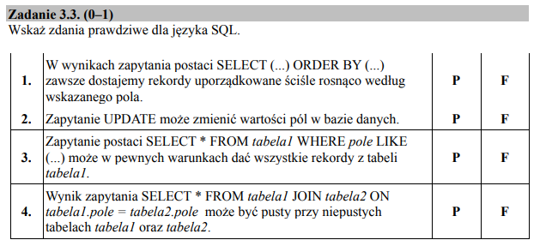

Slide 14
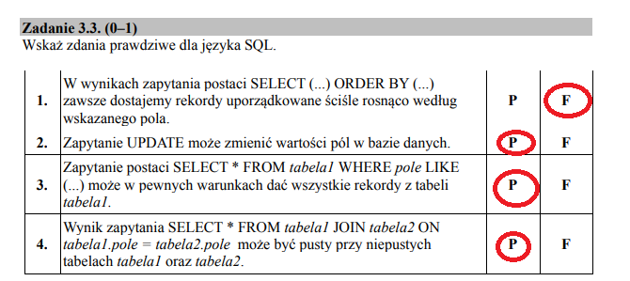
order by <- domyślnie nie malejąco

Slide 15
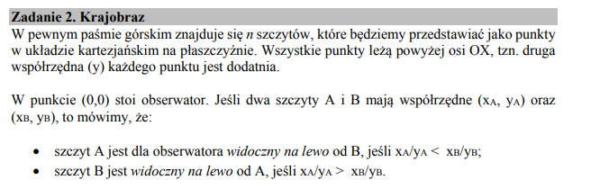
Zadanie 2

Slide 16
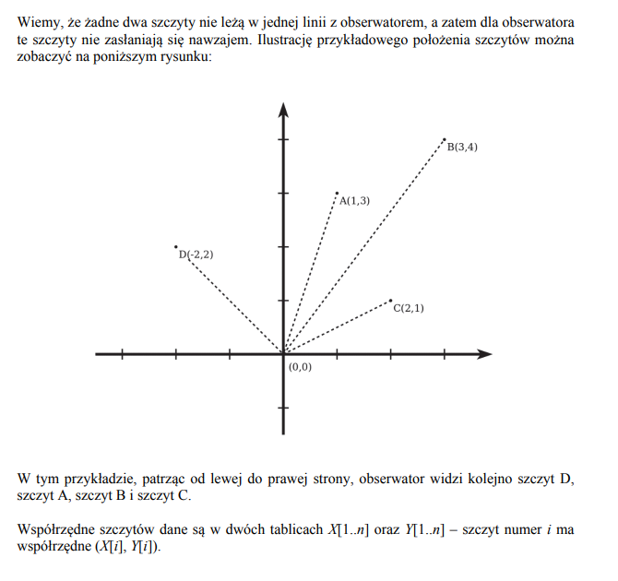

Slide 17
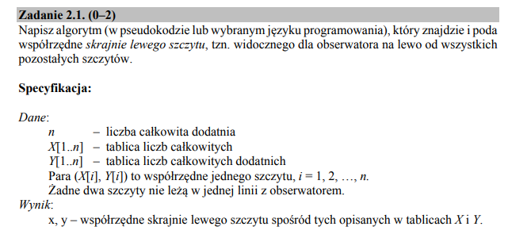

Slide 18
lewy_indeks = 1 // indeks szczytu najbardziej na lewo
i = 2
dopóki i <= n:
szczyt = X[i]/Y[i]
lewy_szczyt = X[lewy_indeks]/Y[lewy_indeks]
jeżeli szczyt < lewy_szczyt:
lewy_indeks = i
i += 1
x = X[lewy_indeks]
y = Y[lewy_indeks]

Slide 19
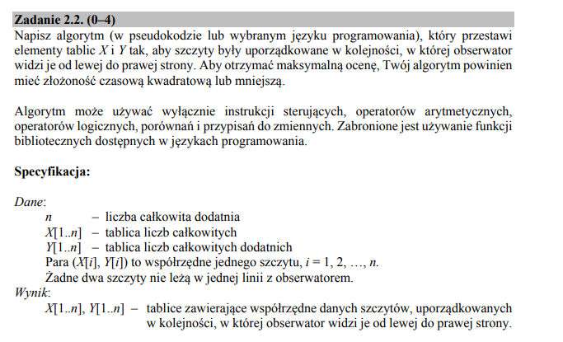

Slide 20
powtarzaj n-1 razy:
dla i=1, 2.. do n-1:
poz_1 = X[i]/Y[i]
poz_2 = X[i+1]/Y[i+1]
jeśli poz_1 > poz_2:
X[i], X[i+1] = X[i+1], X[i]
Y[i], Y[i+1] = Y[i+1], Y[i]

